Slide 1

CANVAS

Slide 2
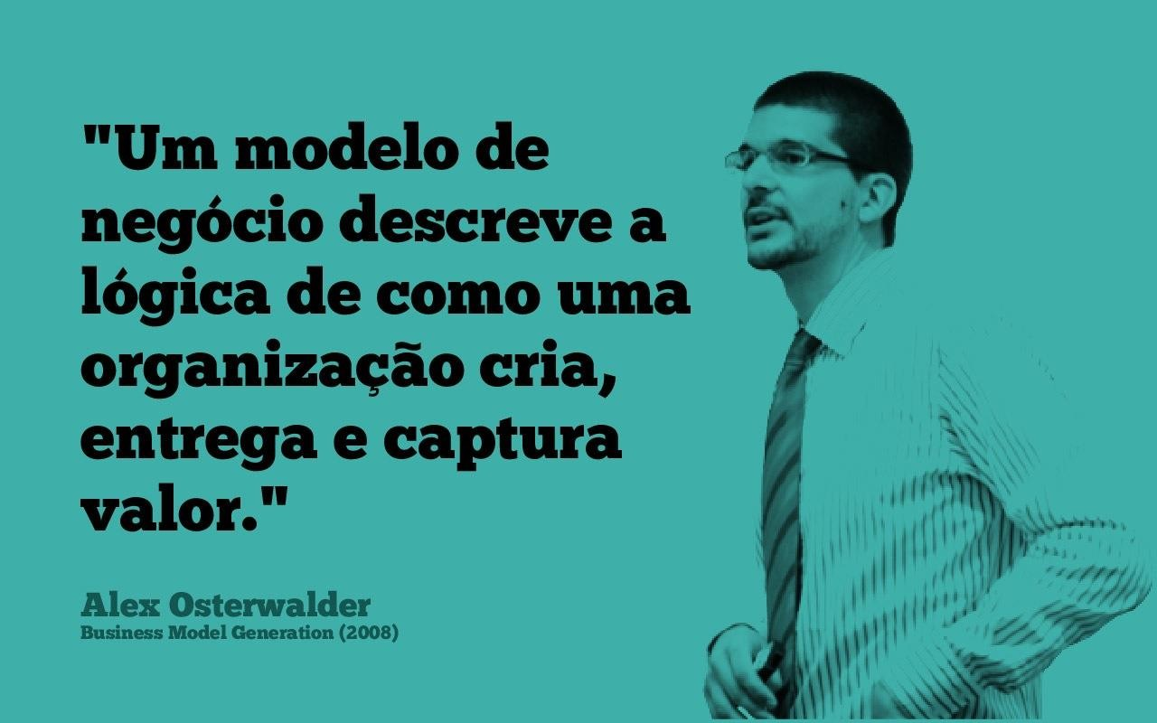

Slide 3
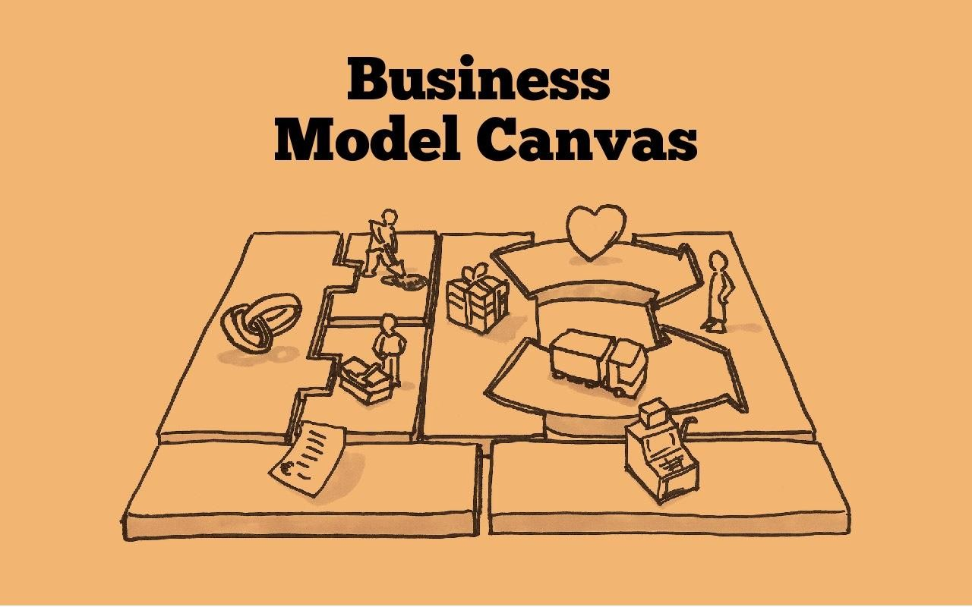

Slide 4
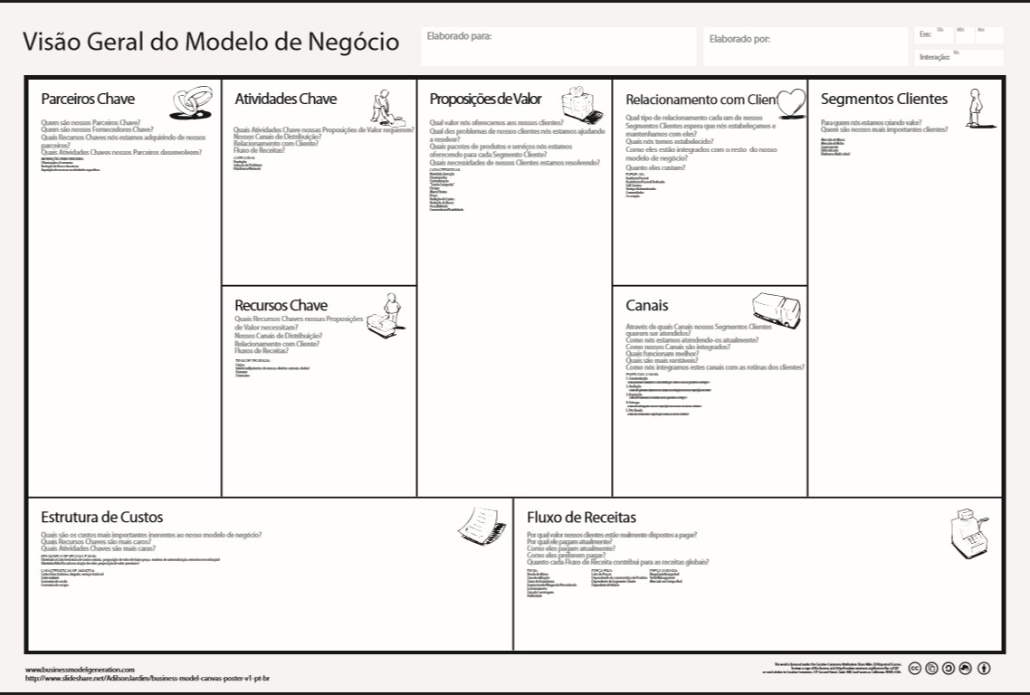

Slide 5


Slide 6
COMO NÃO FAZER O CANVAS
ERROS COMUNS NOS SEGMENTOS DE CLIENTES:
Não seja genérico: Classe A, Pais, Mulheres que gostam de pet, etc.
Não misture os segmentos: Pequenas Empresas e Profissionais Autônomos
Não coloque um viés para o seu produto: Homens adultos que “tem o meu problema e querem o meu produto”.

Slide 7
SEGMENTOS DE CLIENTES
Defina um conjunto de características;
Faça um CORTE! Delimite claramente o seu mercado:
Demográfico;
Financeiro;
Comportamental;
Etc.

Slide 8
SEGMENTOS DE CLIENTES
Entenda a diferença entre seus CLIENTES e seus PARCEIROS: a quem a sua proposta se destina e quem a ajuda?
Quem recebe o benefício?? Só quem paga pelo produto/serviço?
Tenha ou uma oferta, canais, relacionamento ou benefícios diferentes para cada segmento. É isso que determina um segmento de clientes.

Slide 9
SEGMENTOS DE CLIENTES
Entender o seu recorte de mercado é fundamental para passar pelo Vale da Morte!
Quando a tomada de decisão de compra do seu produto ou serviço é muito complexa, é importante conhecer os papéis de compra.

Slide 10
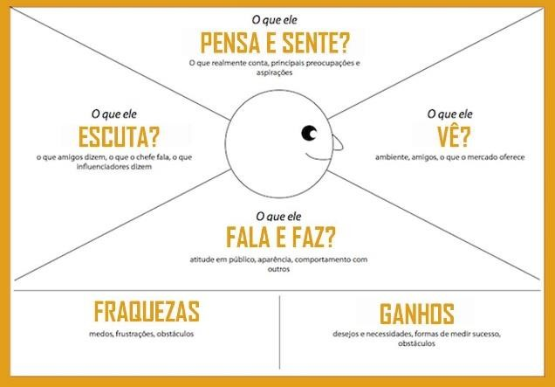
Papéis de compra
Iniciador
Apoiador
Sabotador
Decisor
Pagador
Usuários

Slide 11
Papéis de compra
Família comprando um cachorro.
Filhos (iniciadores)
Mãe (decisora e pagadora) Marido (sabotador)
Tia (apoiadora)

Slide 12
Papéis de compra
Empresa comprando software de gestão de pessoas.
Gerente de gestão de pessoas (iniciador) Colaboradores do Departamento de RH (apoiador) Diretor de RH (decisor)
Diretor de TI (sabotador) Gerente financeiro (pagador)
Todos os gerentes e diretores (usuários)

Slide 13
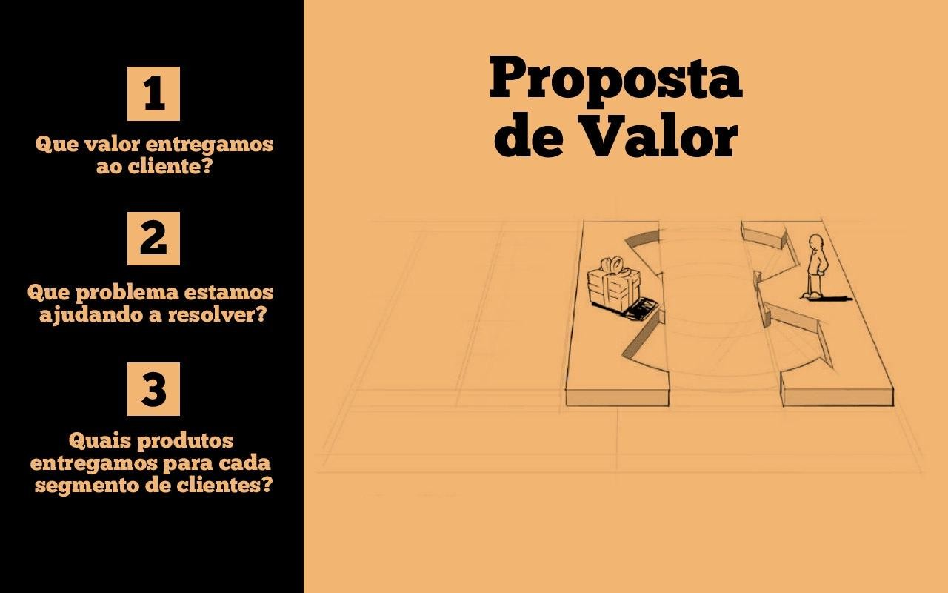

Slide 14
COMO NÃO FAZER O CANVAS
ERROS COMUNS NA PROPOSTA DE VALOR:
Não seja genérico: Conveniência, Conforto, Praticidade, Qualidade, Personalização, etc.
Não coloque uma só proposta para mais de um segmento:
Não tente resolver TODOS os problemas do cliente: o que no mínimo de fato você entrega?

Slide 15



PROPOSTA DE VALOR
Curadoria de Livros
Experiência única de leitura
- Coloco o nome do produto ou do benefício?
OS DOIS!
Indicação de profissionais
Revista com curiosidades
Kit personalizado
E de forma organizada...
Significado da escolha
E de forma organizada...
Elemento surpresa

Slide 16
PROPOSTA DE VALOR
O produto que você entrega:
Skype, um discador VOIP que faz chamadas gratuitas de voz entre computadores e chamadas internacionais de baixo custo.
Como você resolve o problema do cliente:
Reduz os custos com telefone.
Os benefícios que você gera:
Custos mais baixos
Maior simplicidade para fazer ligações internacionais

Slide 17
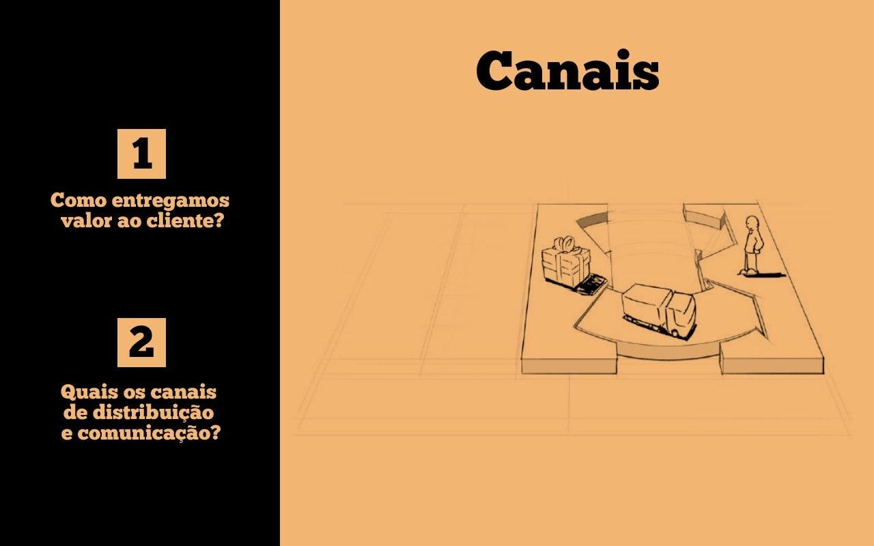

Slide 18
CANAIS
Comunicação
Venda
Distribuição
Como eu faço os clientes ficarem sabendo do meu
produto?
Como eu vendo o meu produto para
os clientes?
Como eu entrego o meu produto
para os clientes.

Slide 19
CANAIS
CANAIS PRÓPRIOS CANAIS DE TERCEIROS
Comunicação
Eventos, cursos, ações promocionais, conteúdo
Publicidade
Venda
Equipe de vendas,
lojas próprias
Representantes comerciais
Distribuição
Frota própria,
centro de distribuição
Entrega terceirizada

Slide 20
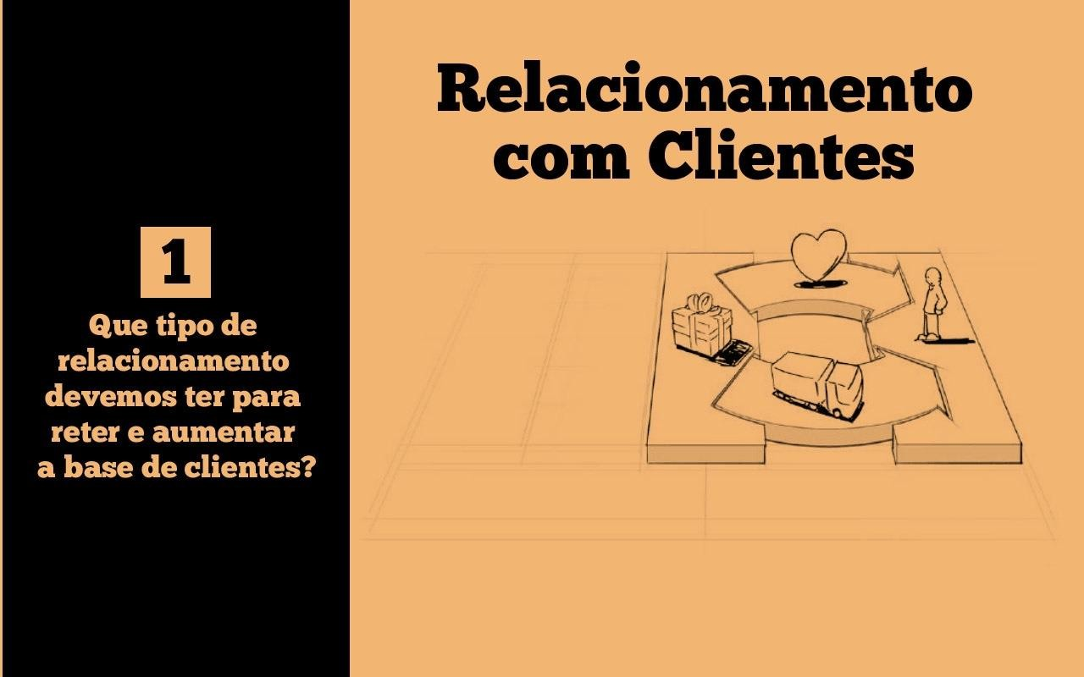

Slide 21
RELACIONAMENTO COM CLIENTES
Maneira na qual você se relaciona com o cliente depois que ele é um cliente.
Como retê-lo e vender mais?
Ex. Você tem uma empresa de software na internet. Como você se
relaciona?
Telefone
Emails humanos
Emails automatizados
Suporte reativo
Etc.

Slide 22
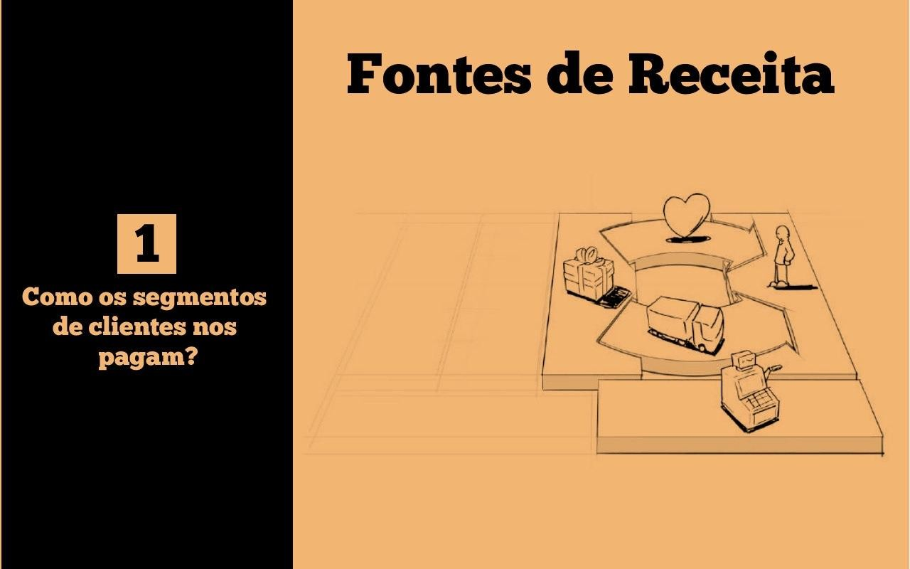

Slide 23
FONTES DE RECEITA
NÃO RECORRENTE
Transacional (por produto, download)
Créditos por uso
Licenciamento
Comissão
Publicidade*
RECORRENTE
Assinatura (mensal, anual)
Aluguel
Publicidade

Slide 24
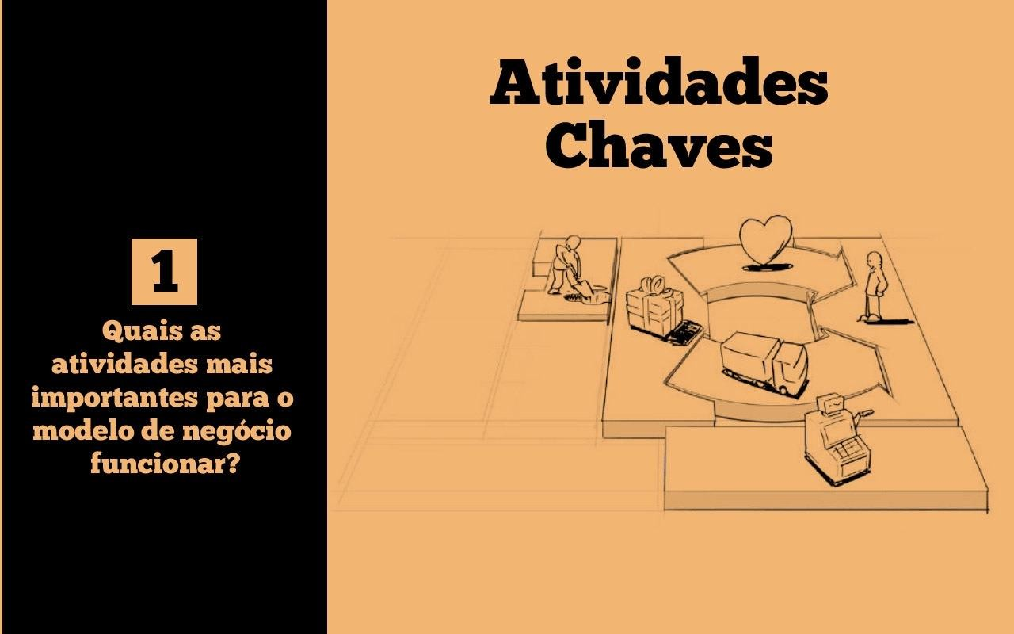

Slide 25
ATIVIDADES CHAVE
Pense como se a sua empresa já tivesse diversas pessoas trabalhando. Quais seriam os seus departamentos?
Pense nas atividades que você e sua equipe fazem no dia-a-dia.

Slide 26
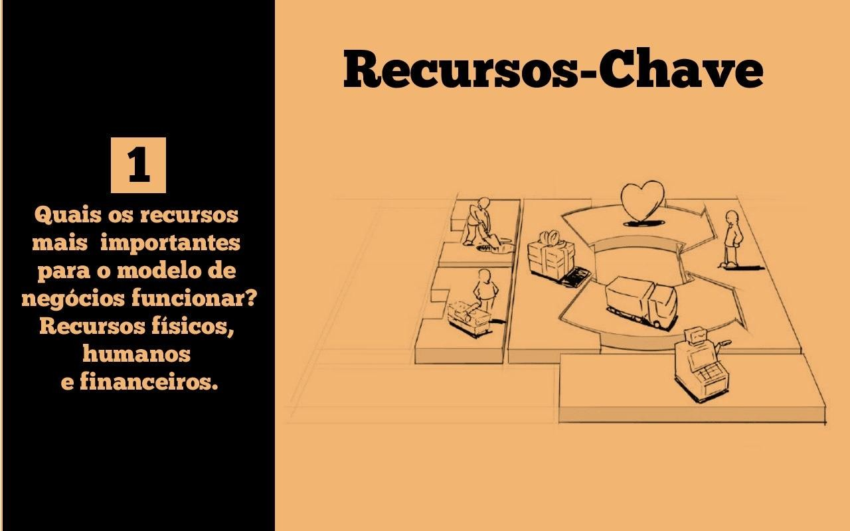

Slide 27
RECURSOS CHAVE
O que você PRECISA ter para executar o seu modelo de negócio.
EXEMPLOS: Equipe de desenvolvimento, base de clientes, espaço físico, ponto comercial, frota própria, etc.

Slide 28
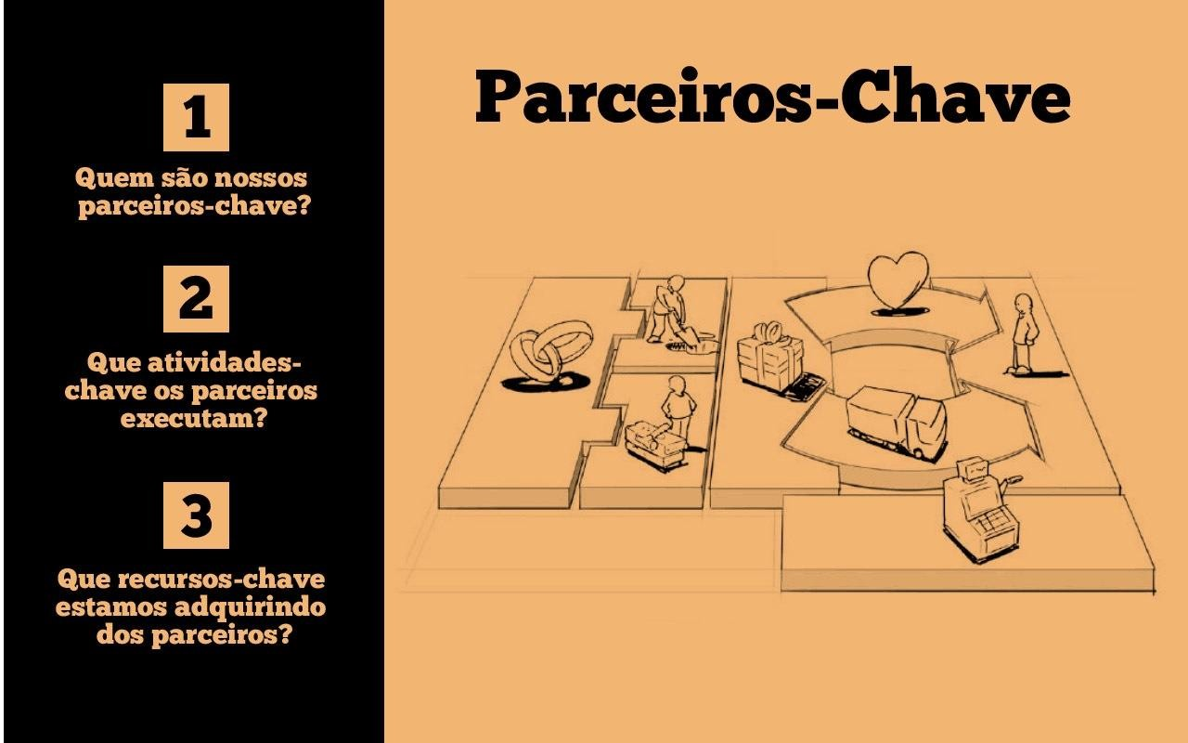

Slide 29
PARCEIROS CHAVE
Quais são os principais parceiros que, sem eles, o seu modelo de negócio não funciona corretamente.
Quais são seus principais fornecedores de produtos e serviços e quais atividades eles executam.
Pense que parte das atividades de uma empresa são terceirizadas. Essas atividades são executadas por parceiros chave.

Slide 30
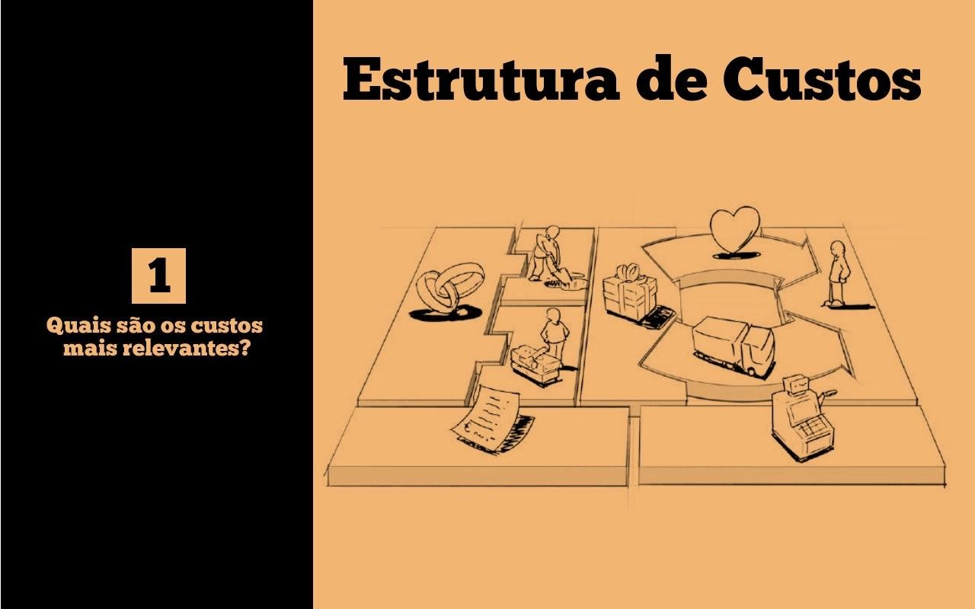

Slide 31
ESTRUTURA DE CUSTOS
Quais são seus principais custos que são realmente impactam no seu negócio?
Não coloque número, apenas foque na descrição
Para entender os custos, olhe para as atividades e recursos chave. Para executar essas atividades e possui esses recursos geralmente são derivados custos.

Slide 32
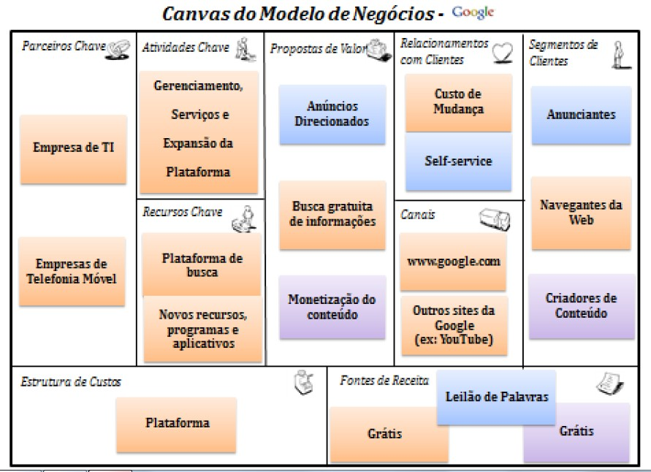

Slide 33
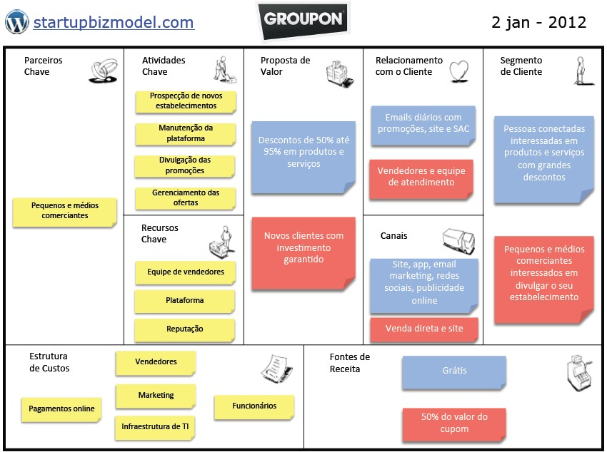

Slide 34
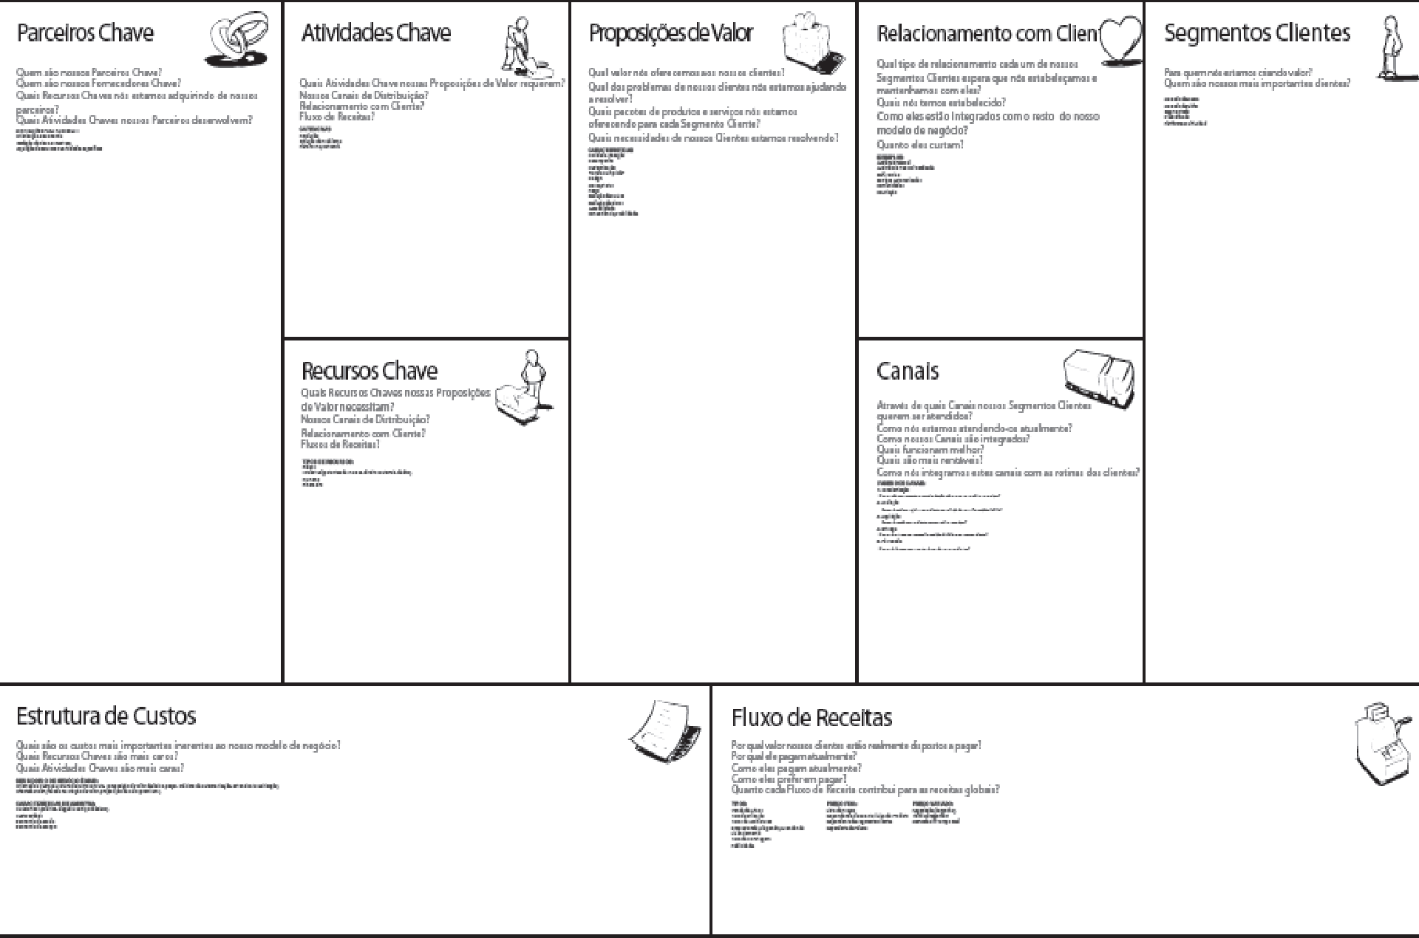

6
4
8
1
2
Desenvolvimento
de software
Customização
em massa
Gateways de pagamento
Usuários globais
Ligações gratuitas de áudio e vídeo
Parceiros de distribuição
7
Usuários globais que querem ligar para telefones
Skype.com
Equipe de software
Chamadas internacionais a preços acessíveis
Parceiros Telecom
Parceria com fabricantes de fones
Código do sofware
3
Desenvolvimento de software
Gratuito
Pré-pago ou mensalidade
5
Suporte
9
Vendas de hardware

Slide 35
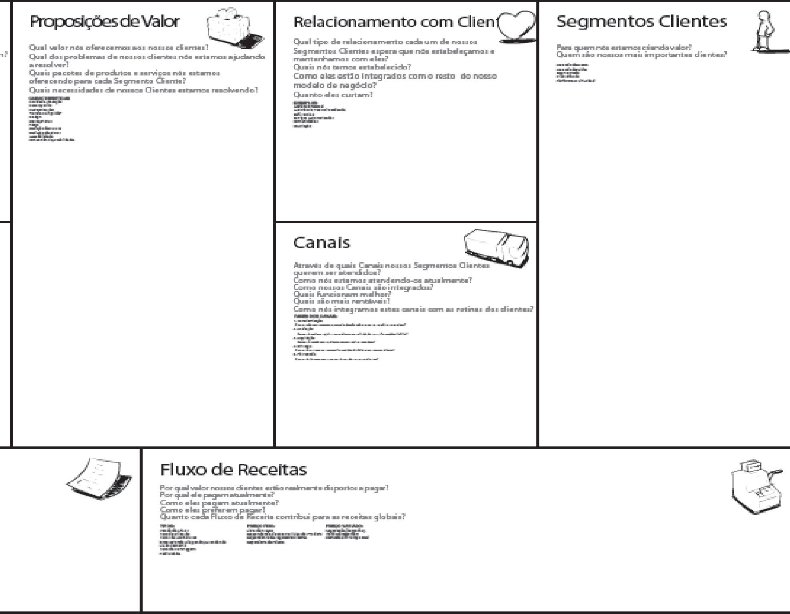





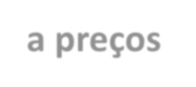




4
2
1
Customização em massa
Chamadas com vídeo e de voz para qualquer usuário do Skype.
Chamadas internacionais a preços acessíveis
Usuários globais de aparelhos eletrônicos que conversam online
Suporte Online
Comunidade do Skype
Chamadas baratas para celulares e telefones fixos.
3
Chat e compartilham ento de arquivos.
Usuários globais que querem ligar para telefones ou enviar SMS
Distribuição pelos Produtos Windows
Venda pelo próprio software
SMS a tarifas incríveis.
Comunicação
Skype.com
Skype WIFi.
Gratuito
Pré-pago
5
Loja Skype
Assinatura

Slide 36
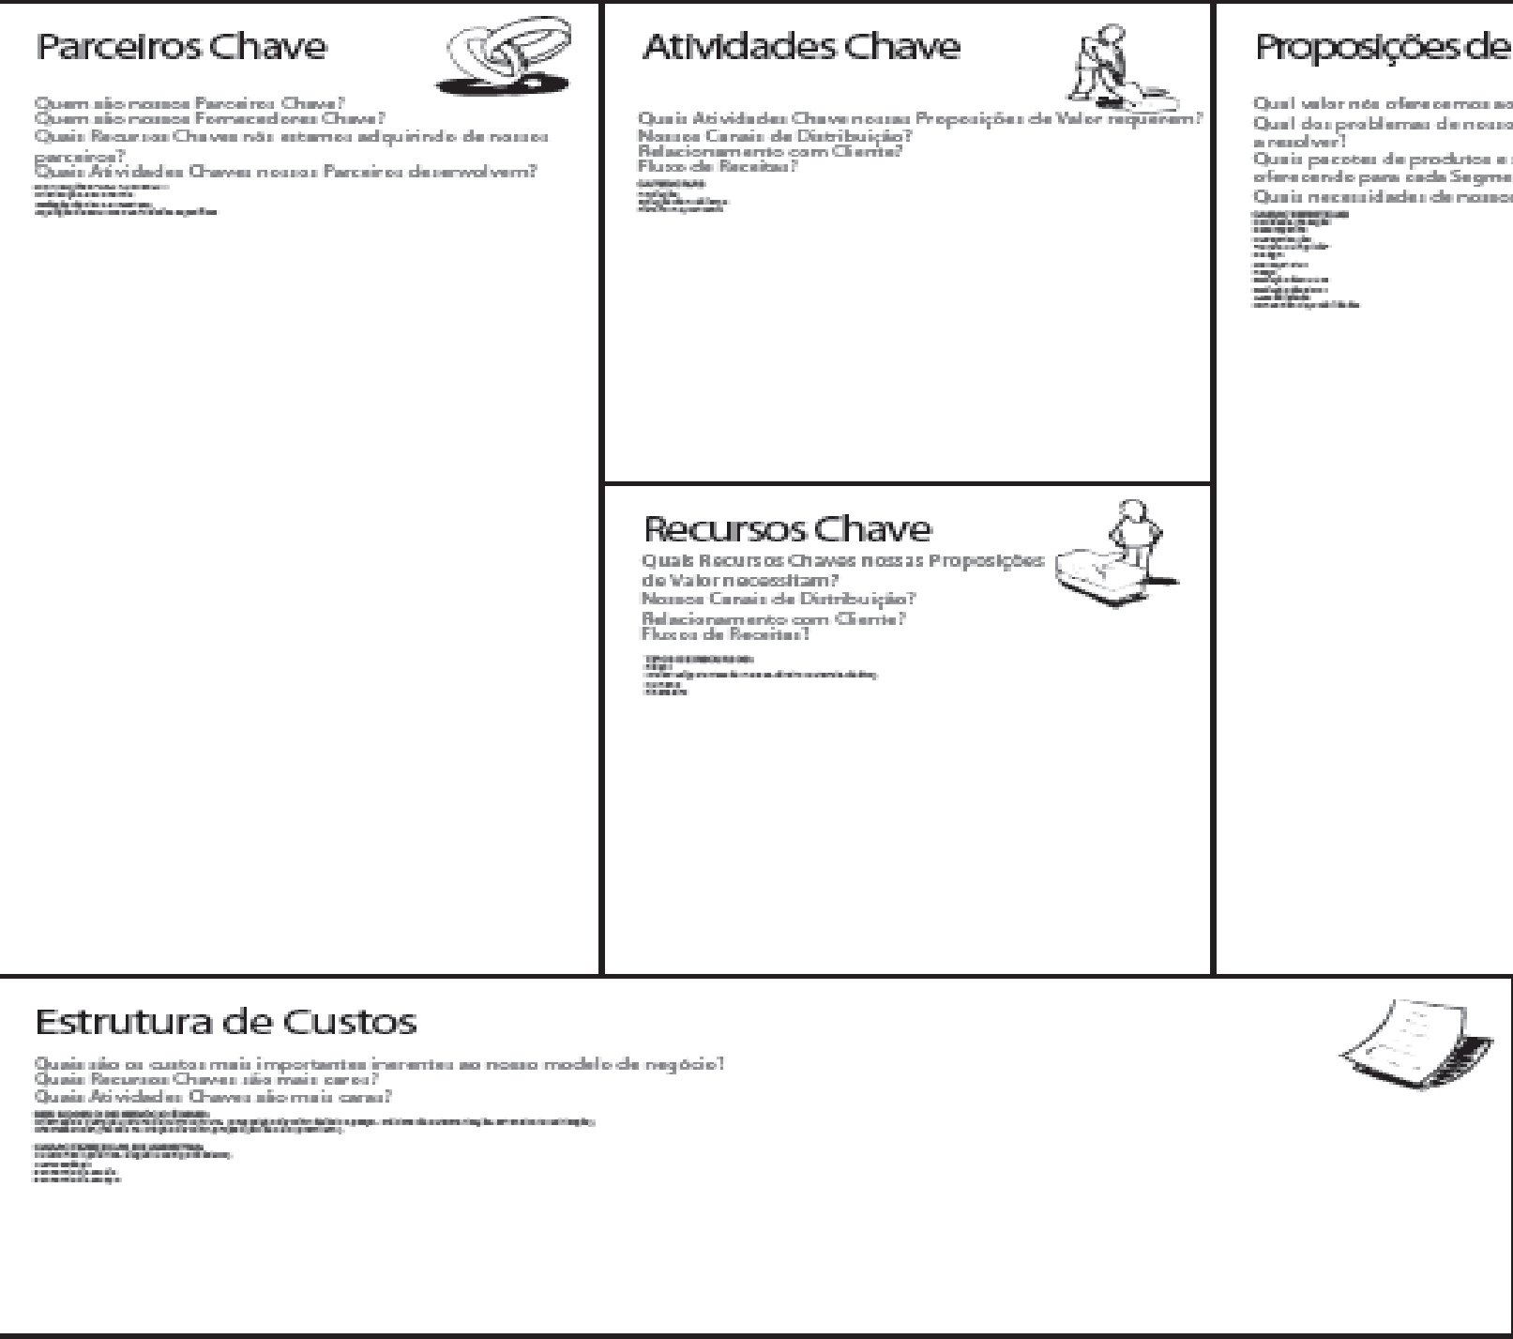
Desenvolvimento de software
2
Marketing
Gateways de pagamento
Parceiros de distribuição
Parceiros Telecom
Suporte
Equipe de software especialista
Tecnologia VOIP superior
Equipe de desenvolvimento de software
Equipe de suporte
Custos de marketing e publicidade

Slide 37












Como transformar essas hipóteses em fatos?
? ?
? ? ?
? ?
No Canvas temos uma série de hipóteses.
?
?

Slide 38

Mentoria Plano Empreendedor Autoconhecimento
Dra Alessandra Cassol

